Slide 1
17. 도메인 분석
이 장의 학습 내용
  인터뷰 분석하기
  클래스 다이어그램의 첫 번째 버전 만들기
  클래스 사이의 연관 관계를 만들고, 레이블 붙이기
  다중성 찾아내기
  복합연관 뽑아내기
  클래스에 살 붙이기

Slide 2
업무 과정 인터뷰 분석하기 (1)
업무 과정 인터뷰의 상황에서 초기 클래스 다이어그램을 만들어야 한다.
모델러는 인터뷰에서 나온 명사와 동사, 동사구를 놓치지 않고 모아 둔다.
명사
  모델 내의 클래스가 되며, 그 중 몇 개는 속성이 되기도 한다.
동사와 동사구
  오퍼레이션 혹은 연관에 붙일 레이블을 만드는데 사용할 수 있다.

Slide 3
업무 과정 인터뷰 분석하기 (2)
식당 지배인이 사용한 명사
  customer, coat, cloakroom, coat-check ticket, hat, line, waiting list, cocktail lounge, drink, dinner, waiting area, table, busser, tablecloth, maitre d„, serving area, menu, assistant, tray, bread, butter, glass, water, party, server, selection, daily special, restaurant, chef, dish, kitchen, order, smoking area, form, appetizer, main course, dessert, dessert menu, coffee, cup, check, cash, credit card, change, credit card receipt, tip, silverware, napkin, room, reservation, manager.

Slide 4
업무 과정 인터뷰 분석하기 (3)
식당 지배인이 사용한 동사와 동사구
  has, help, store, give, get in line, honor, seat, leave, sit, wait, come up, get rid of, set, walk, call for, hover, see, gesture, show, ask, order, decide, call over, bring, pour, order, go, get, wait, bring, finish, reserve, refuse, recite, ask, recommend, encourage, like, tell, express, look, come back, drink, read, allow, make a selection, get attention, get an order, talk, assign, designate, determine, notify, write, give, prioritize, consist of, prepare, bring, finish, coordinate, cook, pick up, eat, come over, check on, make sure, cost, lose money, lose a customer, come by, ask, want, provide, take an order, pour, collect, leave, call, clean, get ready, glance, anticipate, talk, come out, summon, go back, find out, tell, provide, prefer, finish, coordinate, receive, check, rely, stay, keep an eye on, clean, make sure, take care of, hunt around for, remove, bundle up, fold, arrange, pack up, send.

Slide 5
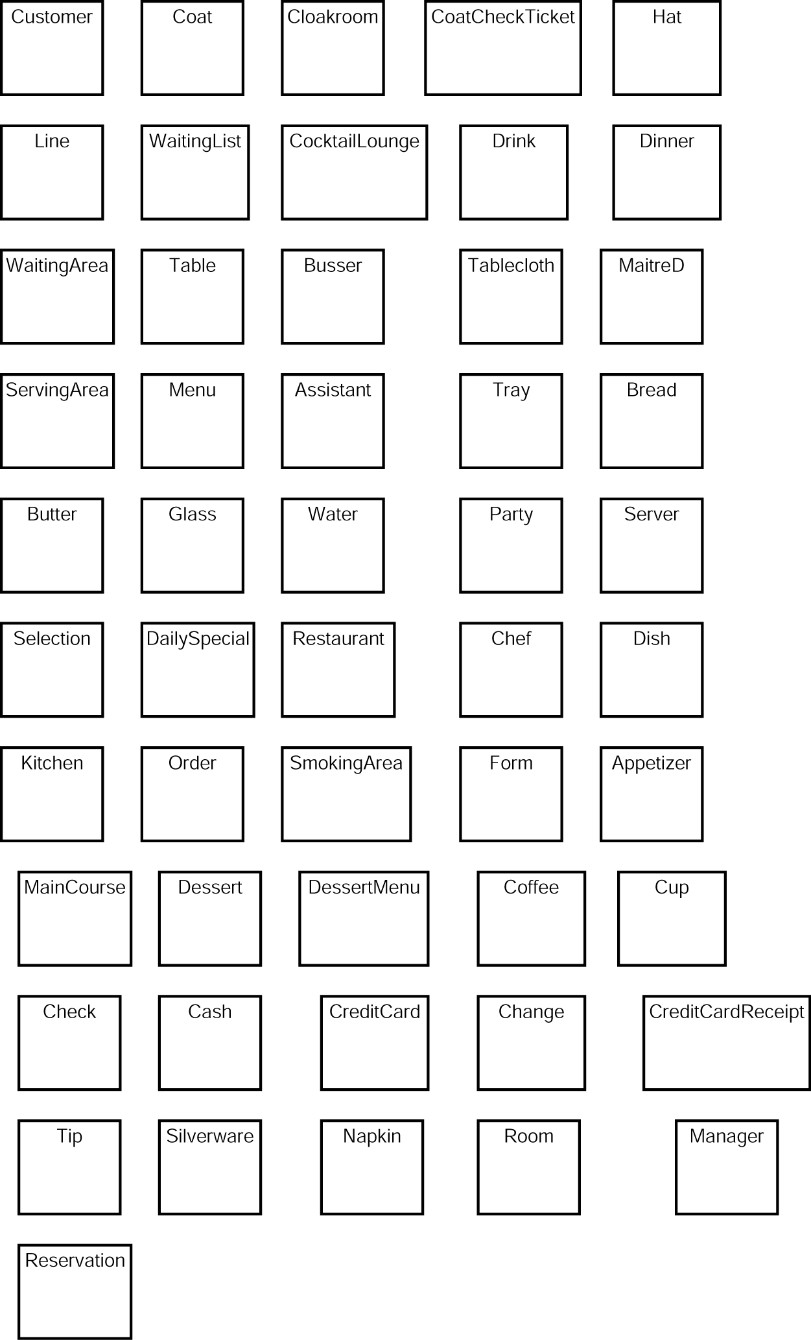
초기 클래스 다이어그램 작성하기
식당 도메인에 관한 초기 클래스 다이어그램

Slide 6
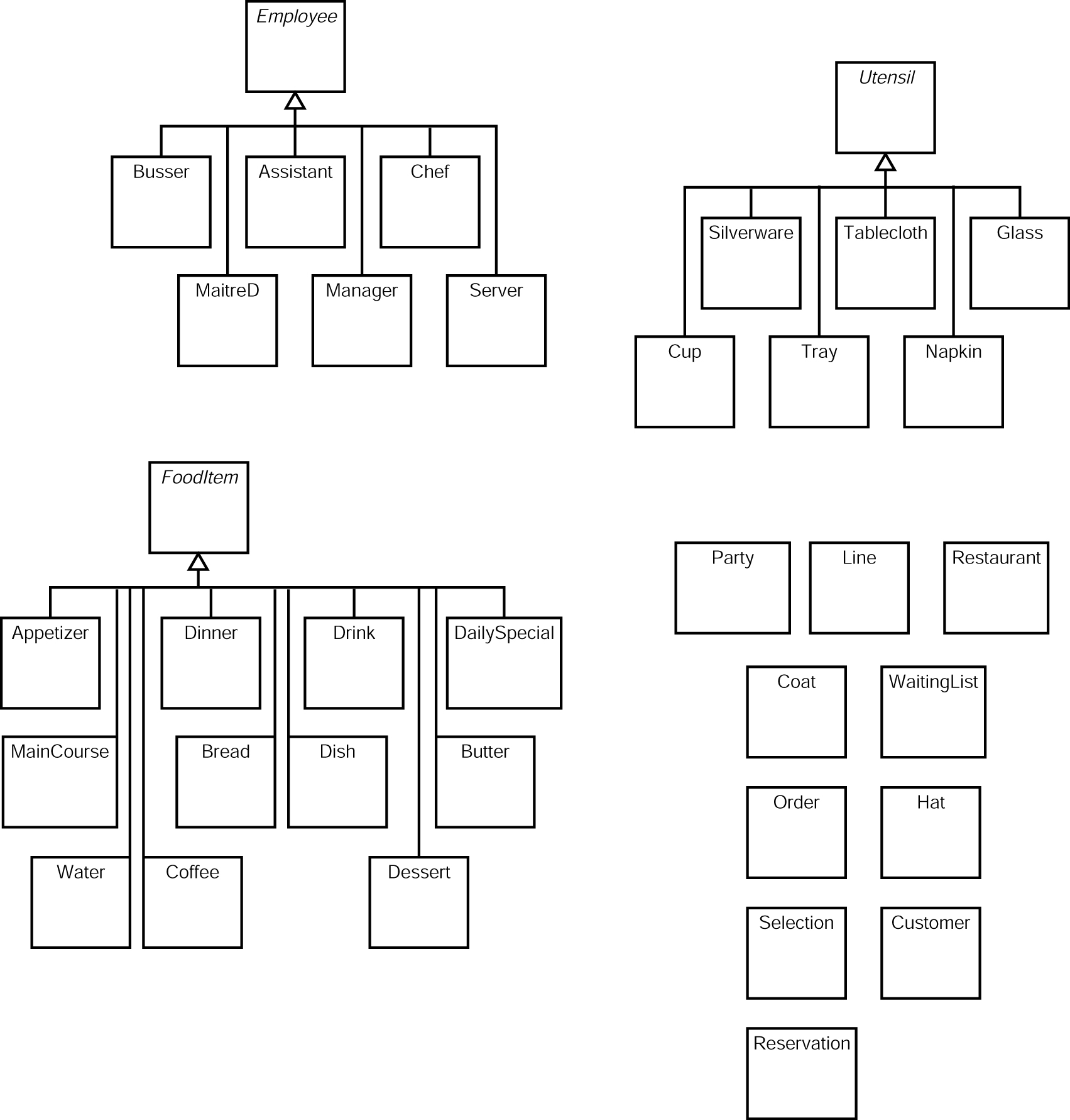
클래스를 그룹화하기
의미가 있는 그룹을 사용하여 추상 클래스를 만들고, 이것으로 클래스 다이어그램을 재정리한 상태

Slide 7
연관 관계 짓기
연관 짓기 쉬운 몇 개의 클래스에 대하여 연관 관계를 맺어준 후 하나씩 늘려 가면서 모든 클래스에 대해 연관을 짓는다.
집합연관과 복합연관을 지어주고, 동사와 동사구를 클래스 오퍼레이션으로 붙여준다.

Slide 8
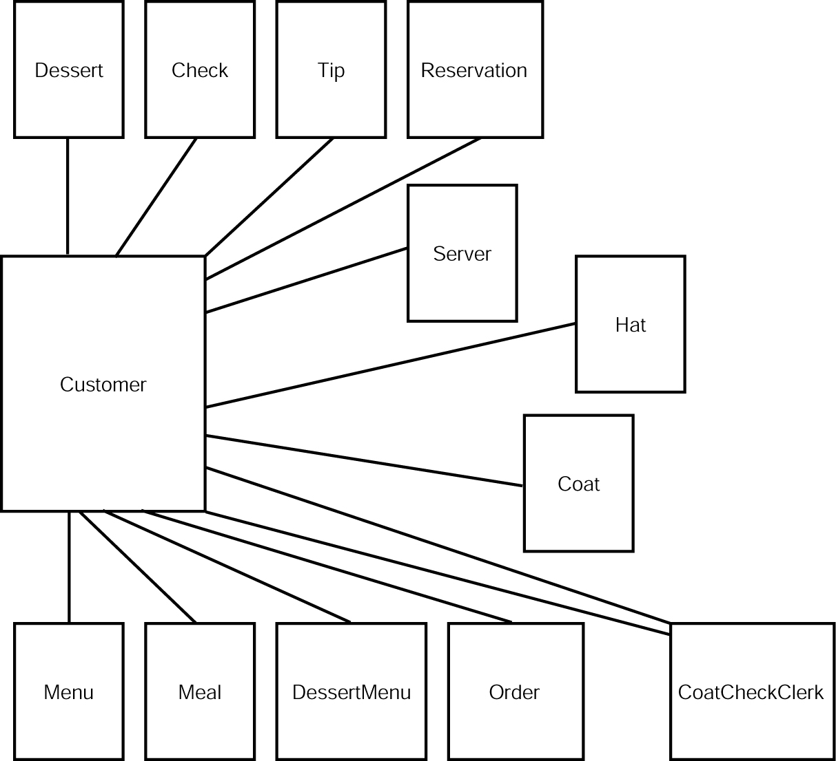
Customer 클래스에 대한 연관 (1)
Customer 클래스에 대한 초기 연관

Slide 9
Customer 클래스에 대한 연관 (2)
연관 관계의 성격을 나타내는 문구
  손님이 예약한다(Customer makes a Reservation).
  손님이 서빙 담당에게 시중을 받는다(Customer is served by a Server).
  손님이 음식을 먹는다(Customer eats a Meal).
  손님이 후식을 먹는다(Customer eats a Dessert).
  손님이 주문한다(Customer places an Order).

Slide 10
Customer 클래스에 대한 연관 (3)
  손님이 메뉴를 선택한다(Customer selects from a Menu).
  손님이 후식 메뉴를 선택한다(Customer selects from a DessertMenu).
  손님이 계산서에 대해 지불한다(Customer pays a Check).
  손님이 팁을 준다(Customer leaves a Tip).
  손님이 코트 담당에게 코트를 맡긴다(Customer checks a Coat with a CoatCheckClerk).
  손님이 코트 담당에게 모자를 맡긴다(Customer checks a Hat with a CoatCheckClerk).

Slide 11
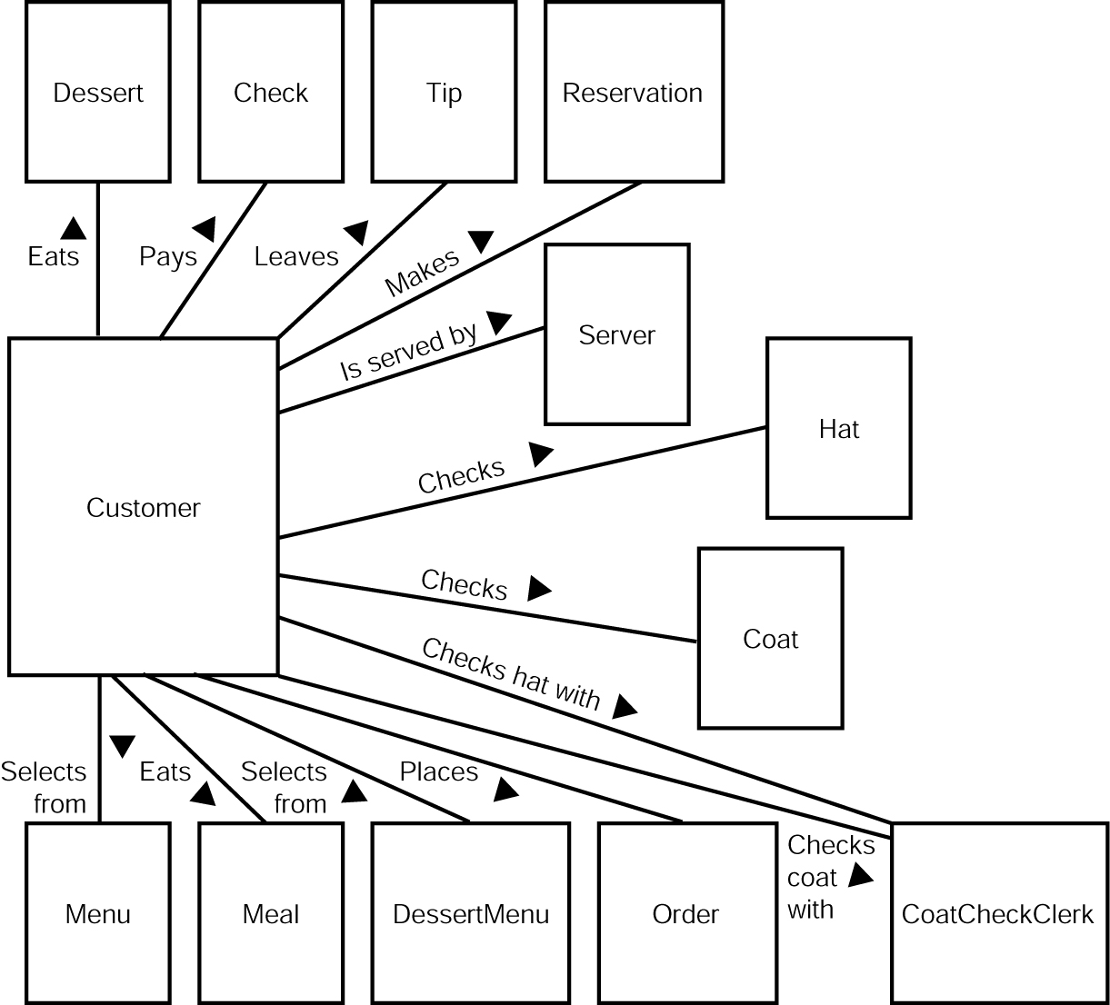
Customer 클래스에 대한 연관 (4)
Customer 클래스에 대한 레이블링된 연관

Slide 12
Customer 클래스에 대한 연관 (5)
3원 연관
  세 개의 클래스가 연관에 포함된다.
  예
    손님이 코트 담당에게 코트를 맡긴다.
    손님이 코트 담당에게 모자를 맡긴다.

Slide 13
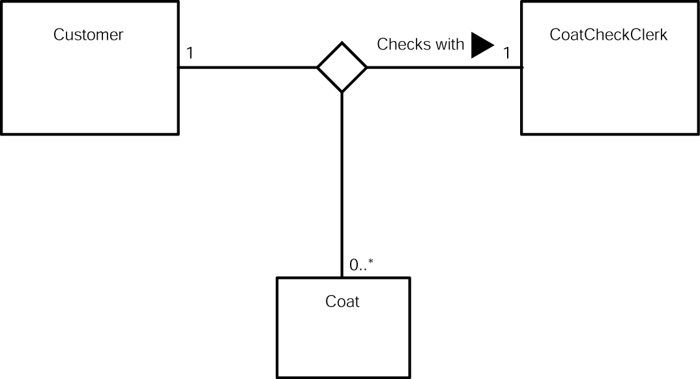
Customer 클래스에 대한 연관 (6)
3원 연관

Slide 14
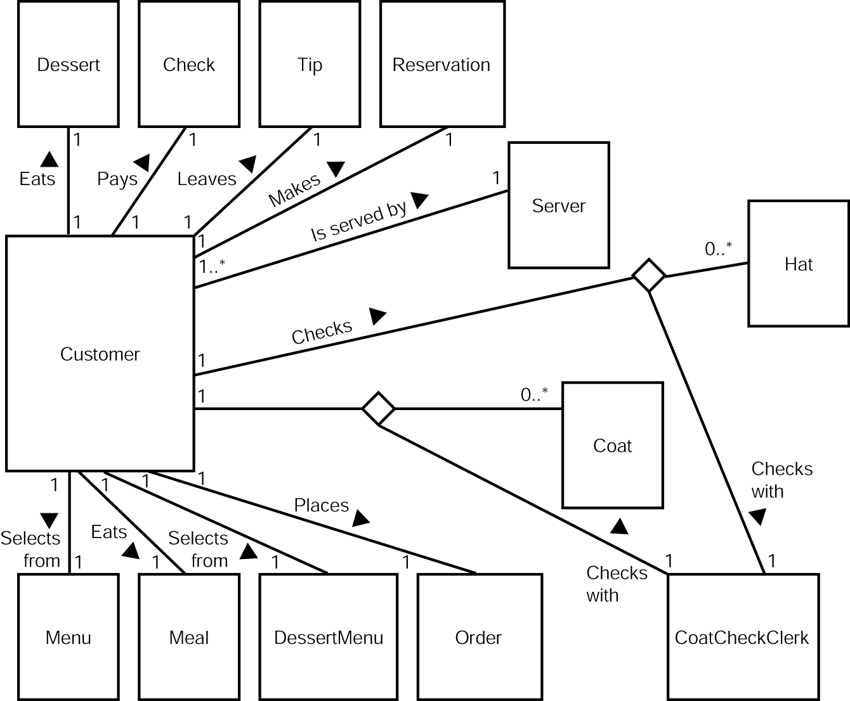
Customer 클래스에 대한 연관 (7)
Customer 클래스에 대한 연관. 다중성이 추가되었다.

Slide 15
Server 클래스에 대한 연관 (1)
Customer와의 연관
  서빙 담당이 손님으로부터 주문을 받는다(Server takes an Order from a Customer).
  서빙 담당이 주방장에게 주문을 건넨다(Server takes an Order to a Chef).
  서빙 담당이 손님에게 음식을 내어 놓는다(Server serves a Customer a Meal).
  서빙 담당이 손님에게 후식을 내어 놓는다(Server serves a Customer a Dessert).
  서빙 담당이 손님에게 메뉴를 가져온다(Server brings a Customer a Menu).

Slide 16
Server 클래스에 대한 연관 (2)
  서빙 담당이 손님에게 후식 메뉴를 가져온다(Server brings a Customer a Dessert Menu).
  서빙 담당이 손님에게 계산서를 가져온다(Server brings a Customer a Check).
  서빙 담당이 손님으로부터 현금을 받는다(Server collects Cash from a Customer).
  서빙 담당이 손님으로부터 신용카드를 받는다(Server collects a CreditCard from a Customer).

Slide 17
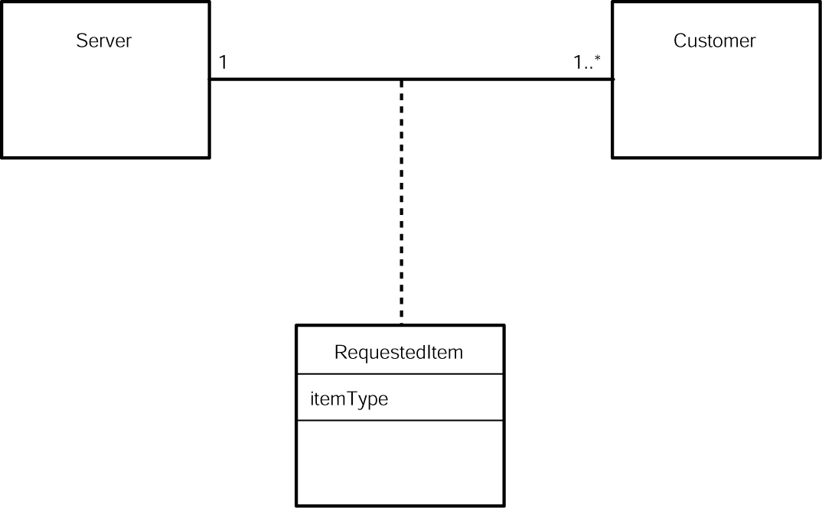
Server 클래스에 대한 연관 (3)
Server 클래스에 관련된 연관에 연관 클래스를 사용한 결과

Slide 18
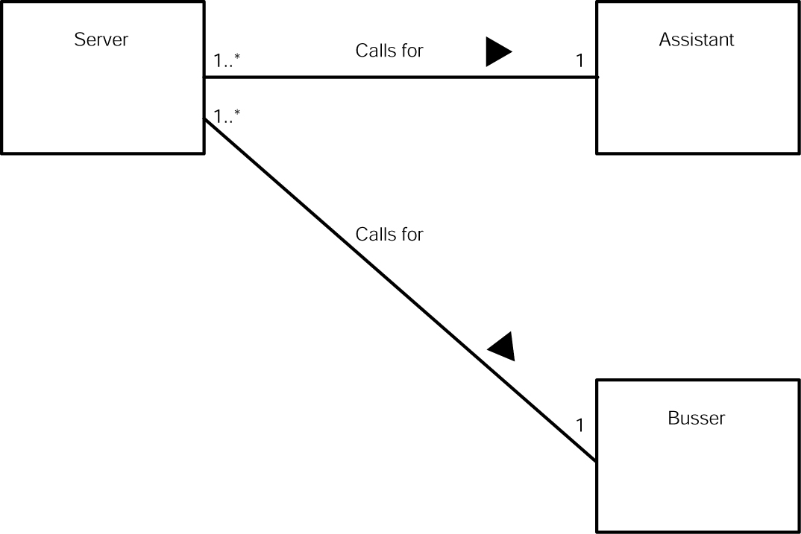
Server 클래스에 대한 연관 (4)
Server에 대한 추가적 연관

Slide 19
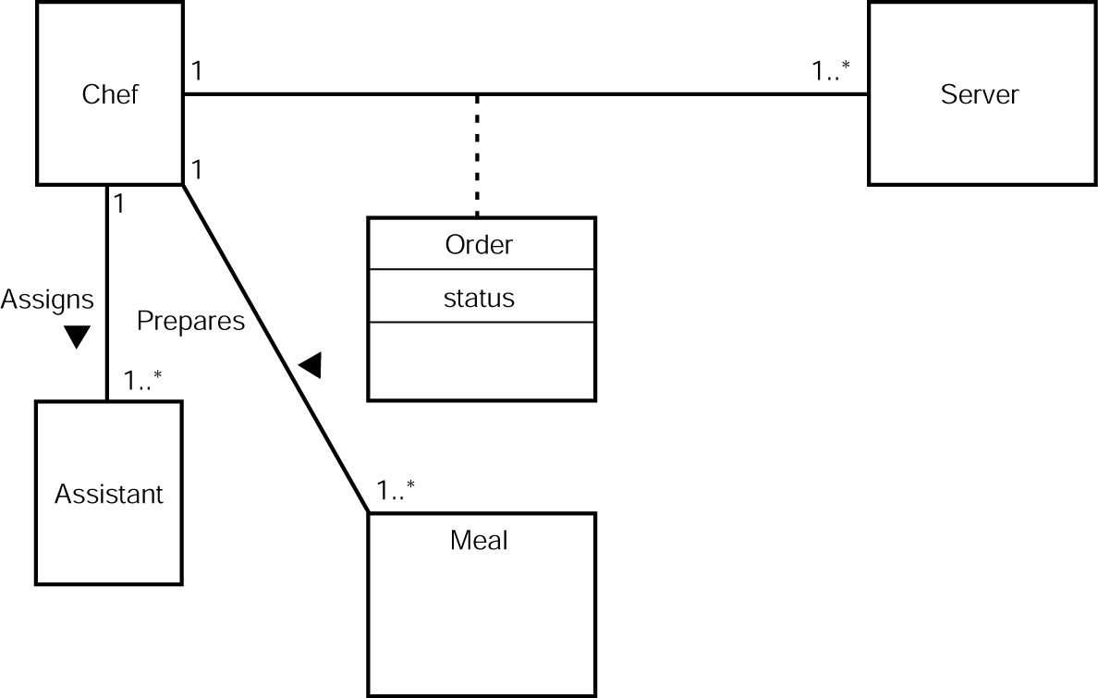
Chef 클래스에 대한 연관
Chef 클래스에 대한 연관

Slide 20
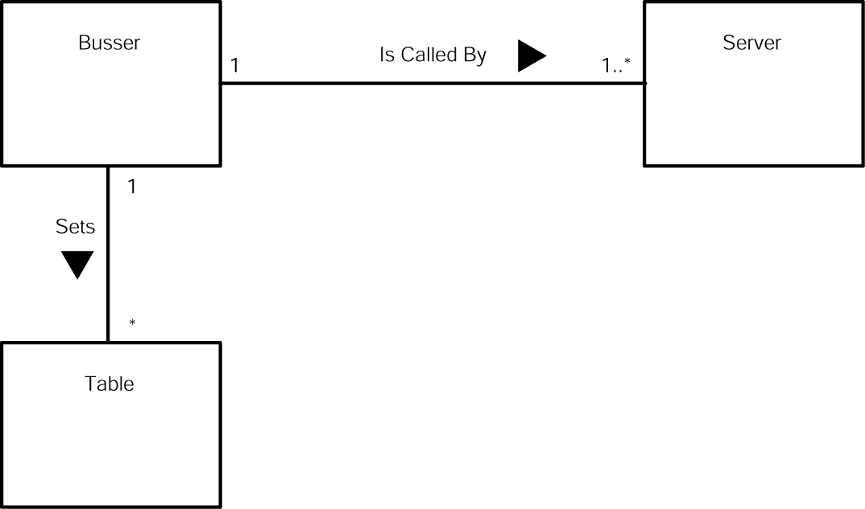
Busser 클래스에 대한 연관
Busser에 대한 연관

Slide 21
Manager 클래스에 대한 연관 (1)
다른 많은 클래스와의 연관
  관리자가 식당을 운영한다(Manager operates the Restaurant).
  관리자가 종업원을 살펴본다(Manager monitors the Employees).
  관리자가 주방을 살펴본다(Manager monitors the Kitchen).
  관리자가 손님과 이야기를 나눈다(Manager interacts with the Customer).

Slide 22
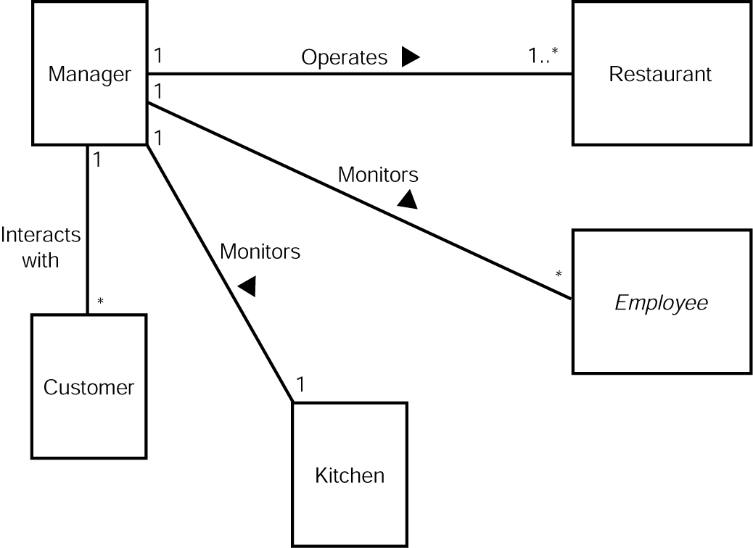
Manager 클래스에 대한 연관 (2)
Manager에 대한 연관

Slide 23
여담으로... (1)
다음 연관을 생각해 보자.
  서빙 담당이 손님에게 ...을 가져온다(Server brings the Customer).
  서빙 담당이 손님으로부터 ...을 받는다(Server takes from the Customer).
  서빙 담당이 주방장에게 ...을 가져온다(Server brings the Chef).
  서빙 담당이 주방장으로부터 ...을 받는다(Server takes from the Chef).
  서빙 담당이 테이블 담당을 부른다(Server summons the Busser).

Slide 24
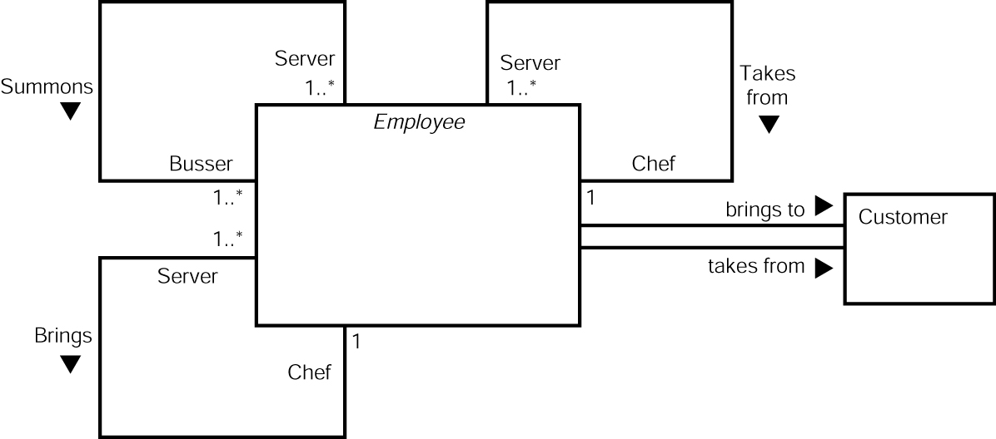
여담으로... (2)
Employee 클래스에 관련된 모델링 결과

Slide 25
집합연관과 복합연관 찾아내기 (1)
복합연관
  주문은 한 개 이상의 메뉴 선택으로 구성되어 있다(An Order consists of one or more MenuSelections).
  식당은 주방, 한 개 이상의 서빙 구역, 대기 구역, 칵테일 라운지, 세탁소로 구성되어 있다(A Restaurant consists of a Kitchen, one or more Serving Areas, a WaitingArea, a CocktailLounge, and a LaundryRoom).
  서빙 구역은 한 개 이상의 테이블로 구성되어 있다(A Serving Area consists of one or more Tables).
  단체 손님은 한 명 이상의 손님으로 구성되어 있다(A Party consists of one or more Customers).

Slide 26
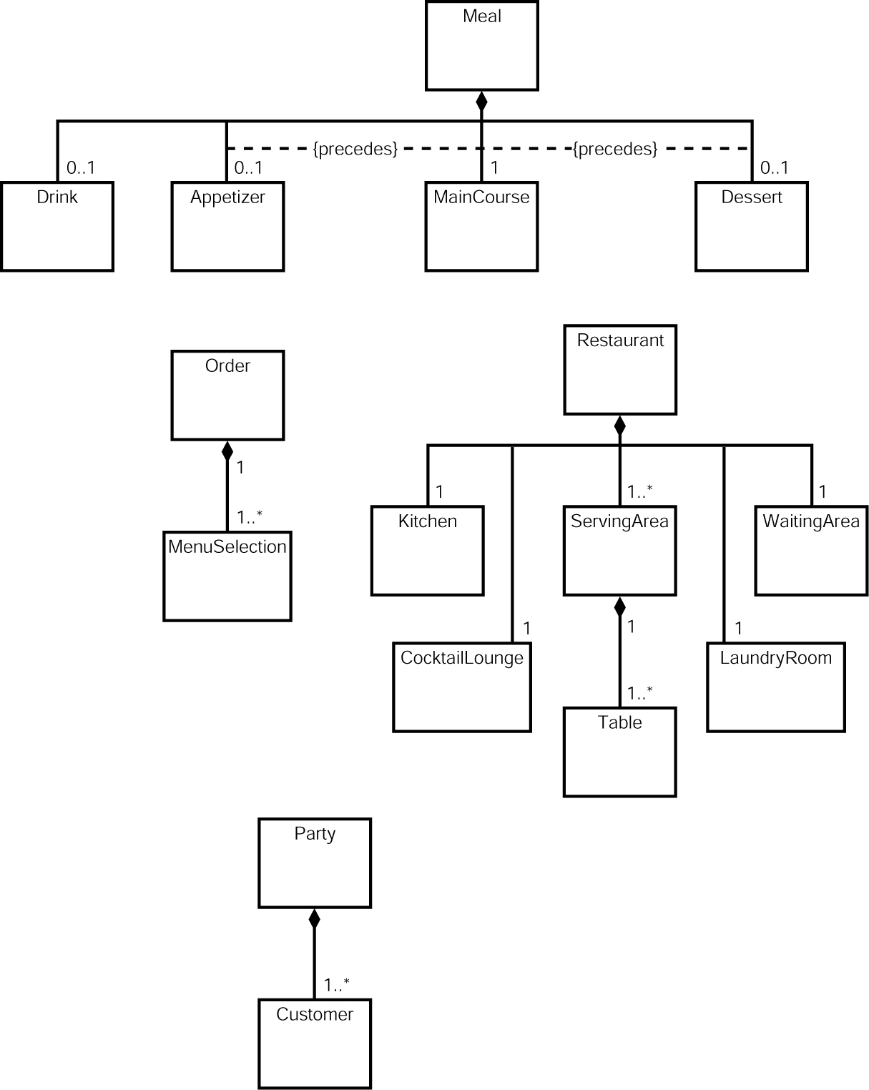
집합연관과 복합연관 찾아내기 (2)
식당 도메인에서의 복합연관

Slide 27
클래스 다이어그램에 살 붙이기
속성과 오퍼레이션을 추가
Customer
Employee
  Server
  Chef
  Manager
  Assistant
Check

Slide 28
Customer 클래스 (1)
관련 속성
  name(이름)
  arrivalTime(식당에 온 시간)
  order(주문)
  serveTime(음식을 제공하는 시간)
관련 오퍼레이션
  eat()
  drink()
  order()
  pay()

Slide 29
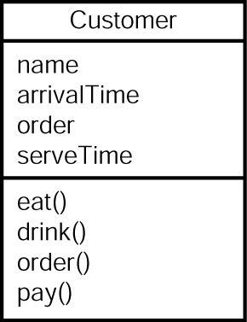
Customer 클래스 (2)
Customer 클래스

Slide 30
Employee 클래스 (1)
속성
  name(이름)
  address(주소)
  socialSecurityNumber(주민등록번호)
  yearsExperience(경력)
  hireDate(고용 날짜)
  salary(급료)

Slide 31
Employee 클래스 (2)
Server의 오퍼레이션
  carry()
  pour()
  collect()
  call()
  checkOrderStatus()

Slide 32
Employee 클래스 (3)
Chef의 오퍼레이션
  prepare()
  cook()
  prioritize()
  createRecipe()

Slide 33
Employee 클래스 (4)
Assistant의 오퍼레이션
  prepare()
  cook()
  serveBread()
  serveWater()

Slide 34
Employee 클래스 (5)
Manager의 오퍼레이션
  monitor()
  operateRestaurant()
  assign()
  rotate()

Slide 35
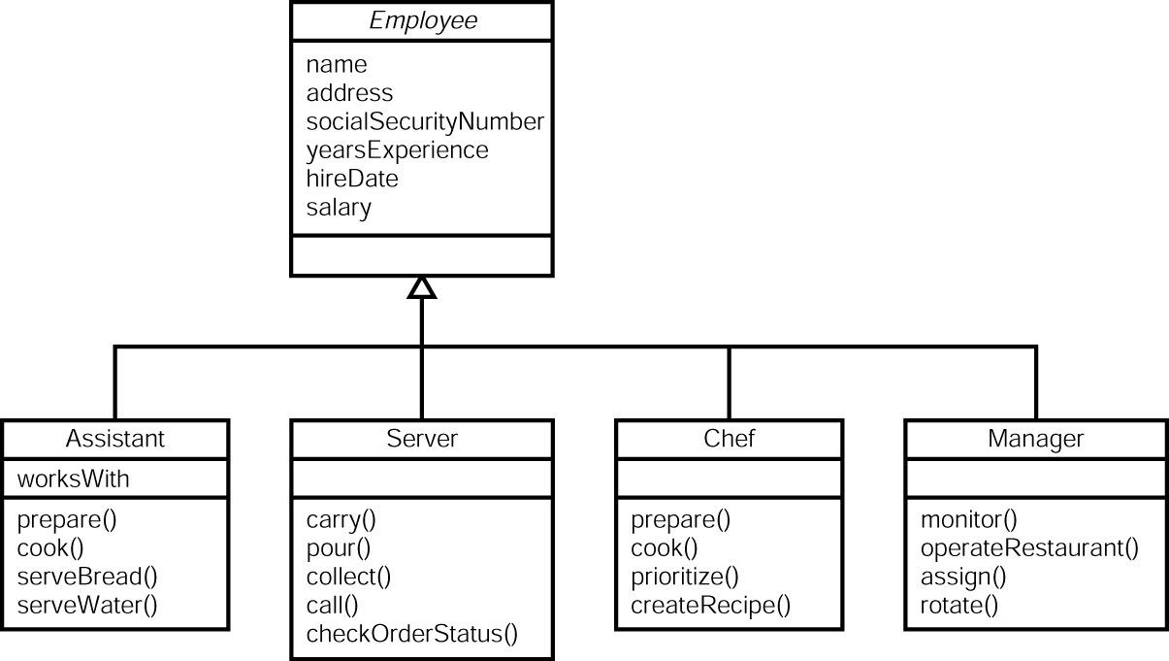
Employee 클래스 (6)
Employee와 그의 자식 클래스들

Slide 36
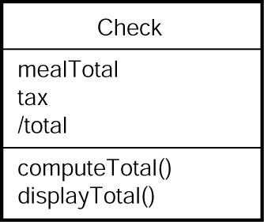
Check 클래스
속성
  mealTotal(총음식값)
  tax(세금)
  total(총액)
오퍼레이션
  compute Total(mealTotal,tax)
  displayTotal()

Slide 37
모델에 관한 일반적인 이야기들 (1)
모델 사전
  모델링에서 사용된 모든 용어를 풀이해 놓은 일람표
  인터뷰 결과나 업무 관계, 그리고 도메인 분석 결과를 정리할 때 만들어 두도록 하자.
  일관성을 유지할 수 있으며, 모호함을 피해 가는데 도움이 된다.

Slide 38
모델에 관한 일반적인 이야기들 (2)
다이어그램의 조직화
  하나의 거대한 다이어그램에 모든 세세한 사항을 그려 넣는 것은 별로 좋은 생각이 아니다.
  특정 클래스들에 대한 세세한 사항을 그려야 한다면 별도의 다이어그램을 그려두면 된다.
  모델링 도구는 대개 이런 것들을 적절하게 연결하여 다이어그램을 조직적으로 만들어 준다.

Slide 39
배운 것 정리 (1)
도메인 분석
  업무 과정 인터뷰는 도메인 분석에 대한 기초를 제공한다.
  업무 과정 인터뷰에서 나온 명사는 클래스의 이름이 된다.
  속성이 되는 명사, 같은 뜻을 가진 명사 그리고 해당 도메인의 영역에서 벗어난 클래스를 나타내는 명사는 제거한다.
  업무 과정 인터뷰 도중에 나타나지 않은 클래스를 추가하는 일을 언제 할지도 신중하게 결정하자.
  인터뷰에서 나온 동사나 동사구는 연관의 레이블로 사용한다.

Slide 40
배운 것 정리 (2)
  클래스 여러 개를 그룹화하고, 이 그룹을 추상 클래스로 만든다.
  클래스 여러 개를 집합체나 복합체로 묶는다.
  뜻을 명확하게 하고 싶으면 클래스의 이름을 다시 짓도록 한다.
  어떤 연관은 3원(ternary, 세 개의 클래스가 포함됨) 연관이 될 수 있다.
  연관의 이름을 짓는 일과 다중성을 세팅하는 일은 상식에서 해결한다.

